Slide 1
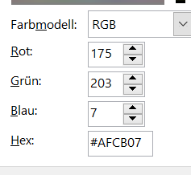

Aktionen

Slide 2

Meine Philosophie
Vertrauensverhältnis und enge Zusammenarbeit mit dem Landwirt
Im Zentrum: Wohl der Tiere, Vorbeugen von Erkrankungen, Tierschutz, sowie die Tierhaltung
Betrachtung dieser Bereiche unter dem Aspekt der wirtschaftlichen Interessen
    Durch die regelmässigen Besuche und die Betreuung der Herde können diese Punkte umgesetzt werden

Slide 3
Tierärztliche
Bestandesbetreuung
Gesundheit der Herde steigern
Leistung der Herde konsolidieren oder verbessern
Verringerung der direkten Kosten (zum Beispiel für Behandlungen)
Senkung der weichen und nicht direkt ersichtlichen Kosten (bspw. Anzahl Besamungen, Dauer der Zwischenkalbezeit,
Weitere Infos unter www.tbb-rind.ch

Slide 4




Dennerle Nano Garnelenkies
(solange Vorrat)
- 20%

Slide 5

Neu!

Slide 6


Pflanzenrestbestände massiv reduziert
(solange Vorrat)
- 60%

Slide 7
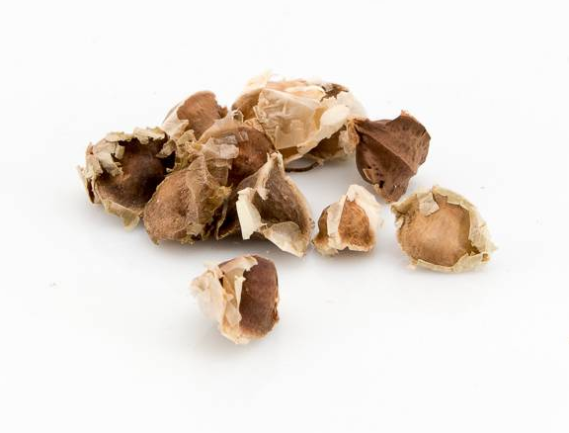
NEU!

Slide 8
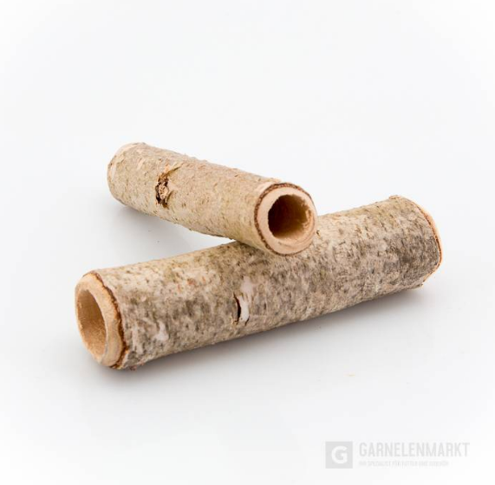
NEU!

Slide 9

NEU!

Slide 10
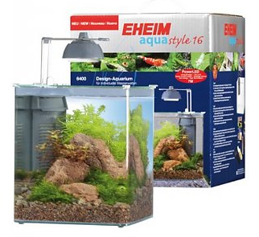
Gebrauchtes
EHEIM Aquastyle 16 - Komplett-Set
- 60%
Begutachtung und Abholung an der Laupenstrasse 10 in Bern.
Bei Interesse bitte Mitteilung an info@garnelenmarkt.ch
CHF 63,5 Neupreis CHF 159,0

Slide 11

39.-

Slide 12

Neu im Restposten!
5.-

Slide 13

- 25%

Slide 14
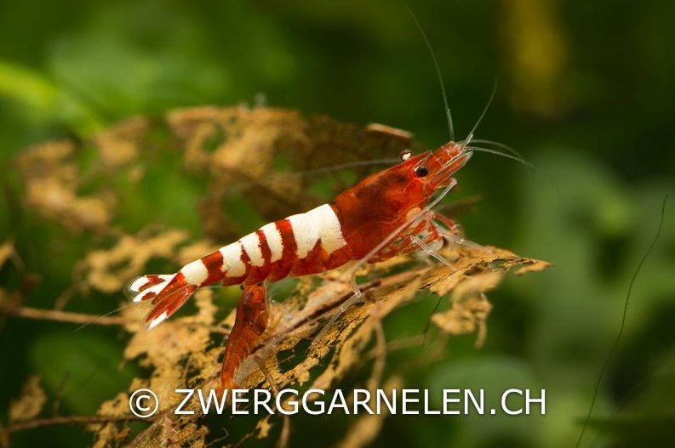
- 25%

